Slide 1
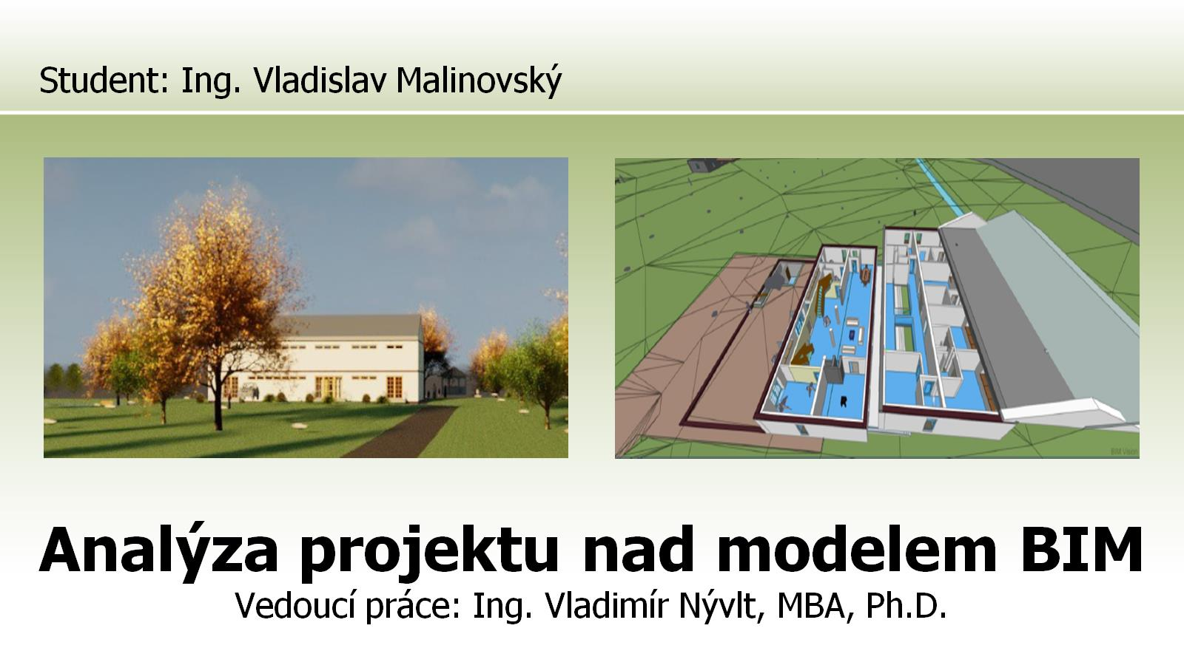
Analýza projektu nad modelem BIM
Vedoucí práce: Ing. Vladimír Nývlt, MBA, Ph.D.

Slide 2
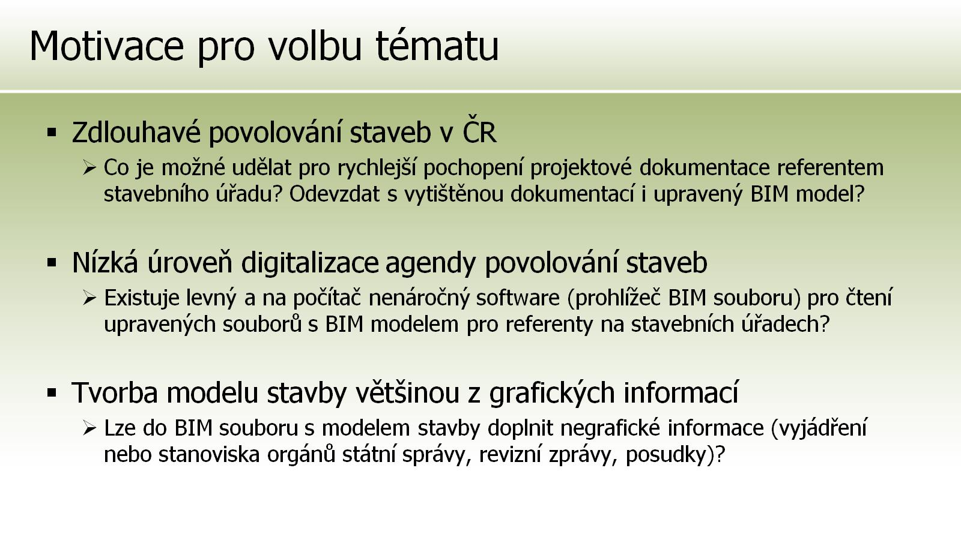
Motivace pro volbu tématu

Slide 3
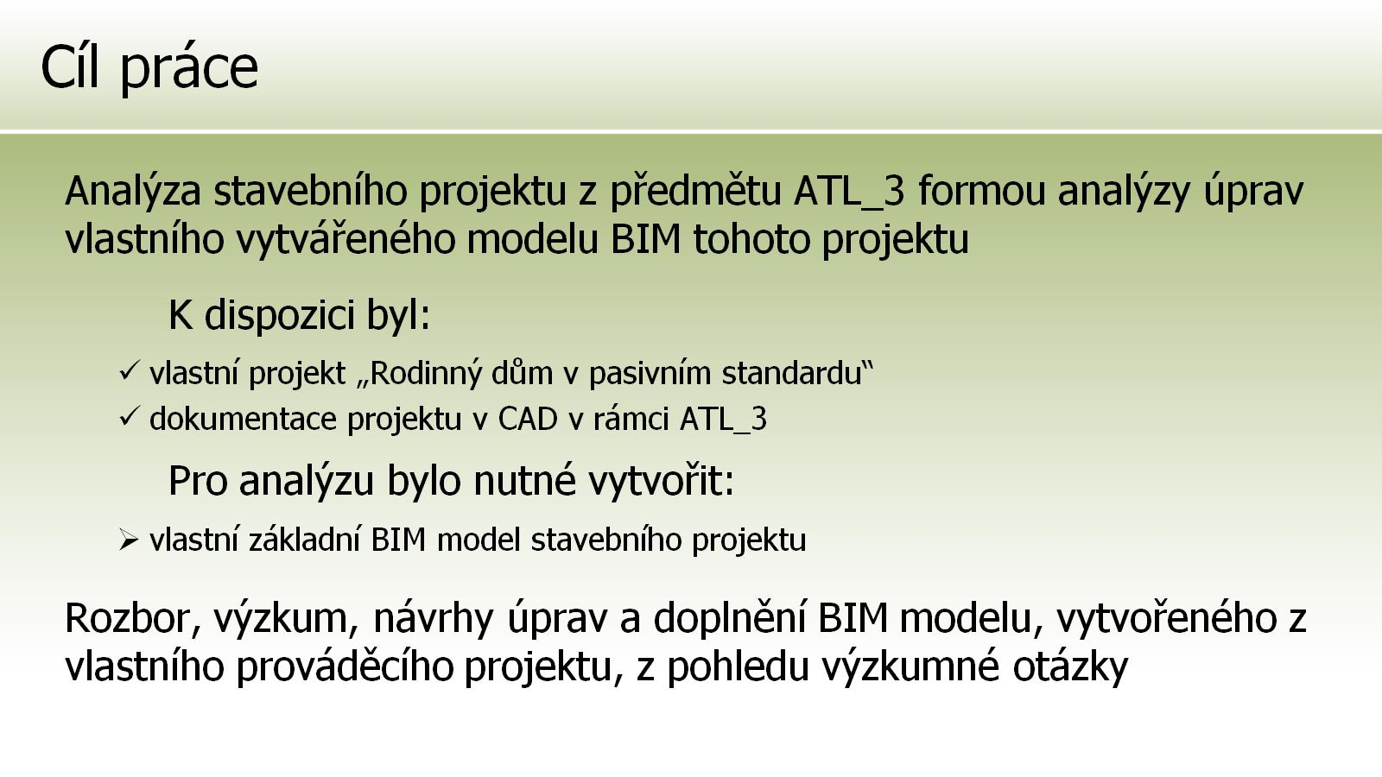
Cíl práce

Slide 4
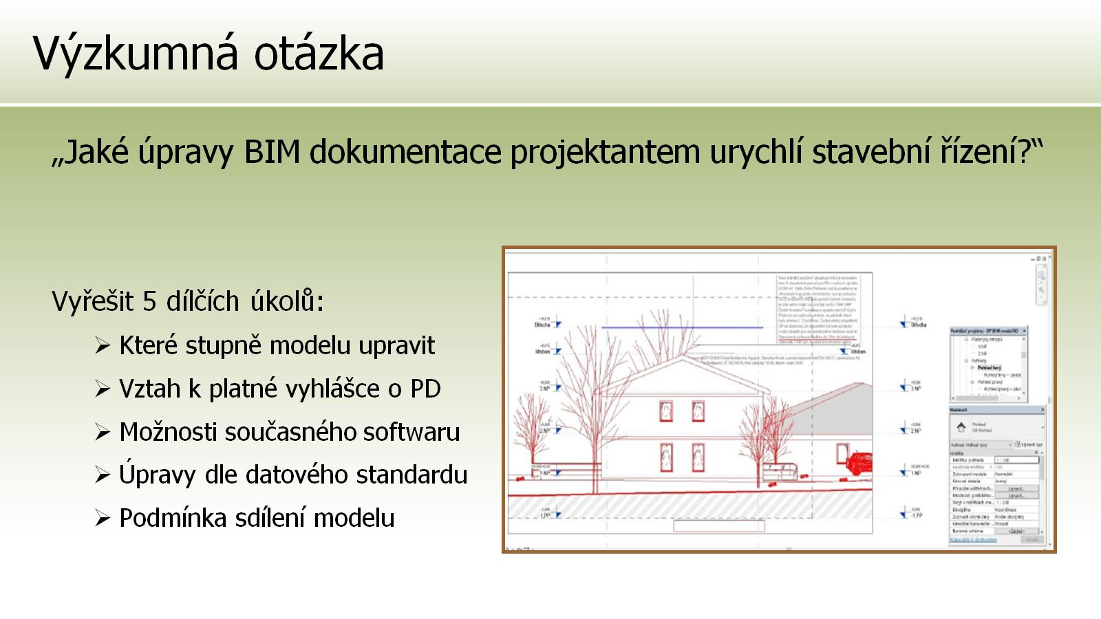
Výzkumná otázka

Slide 5
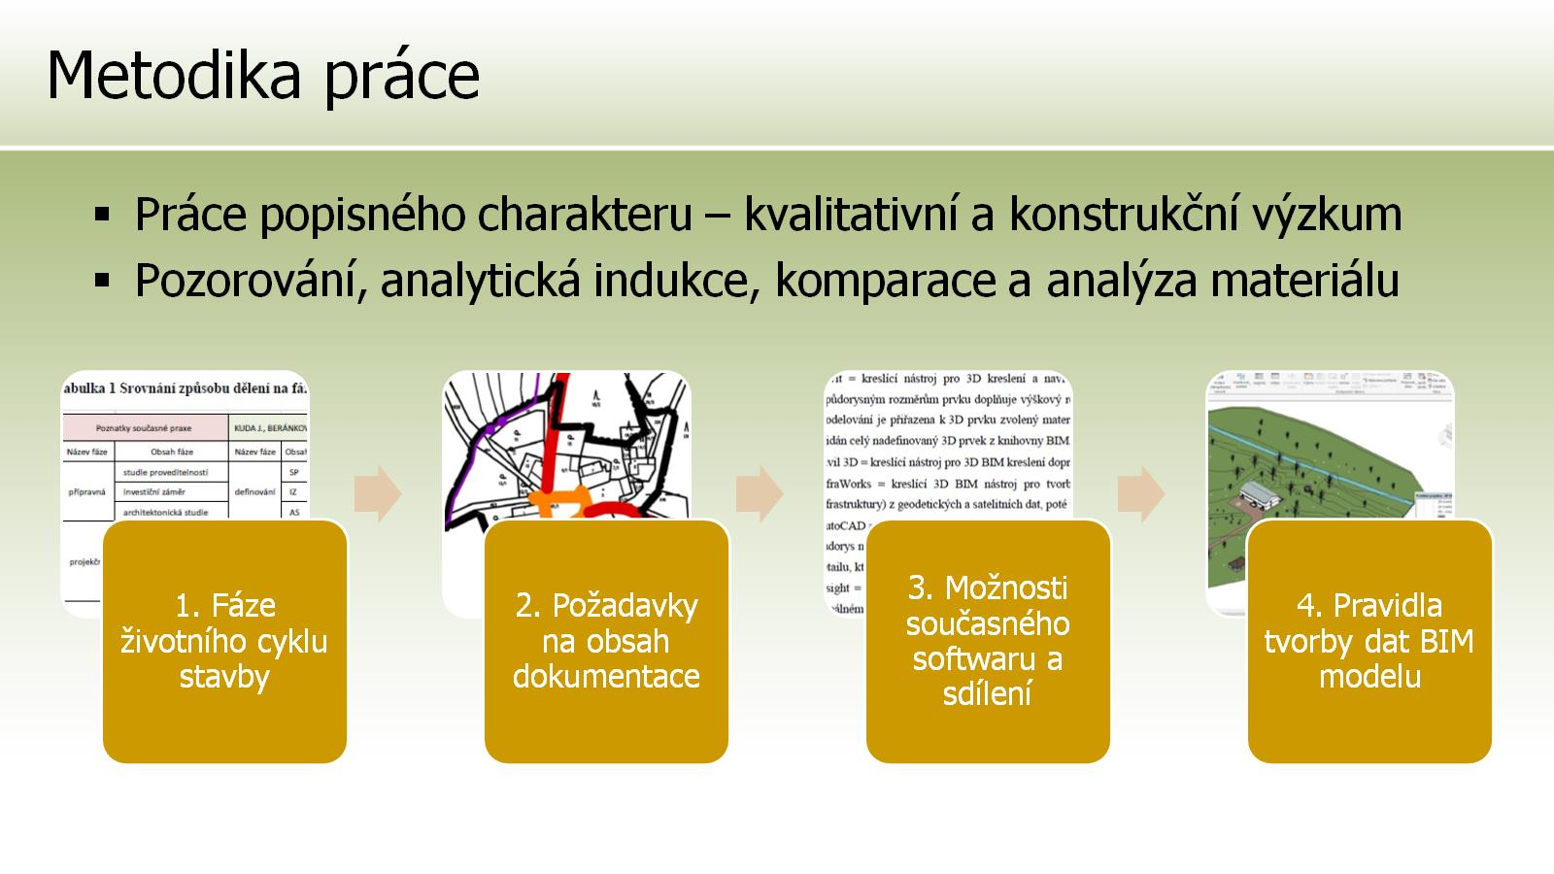
Metodika práce

Slide 6
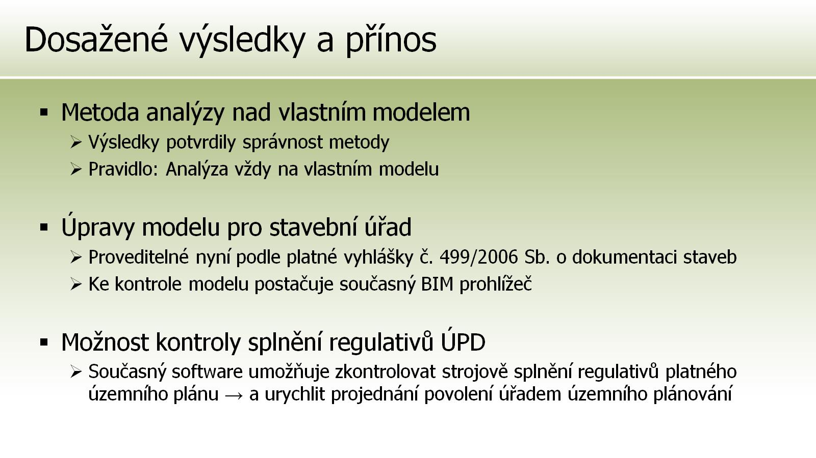
Dosažené výsledky a přínos

Slide 7
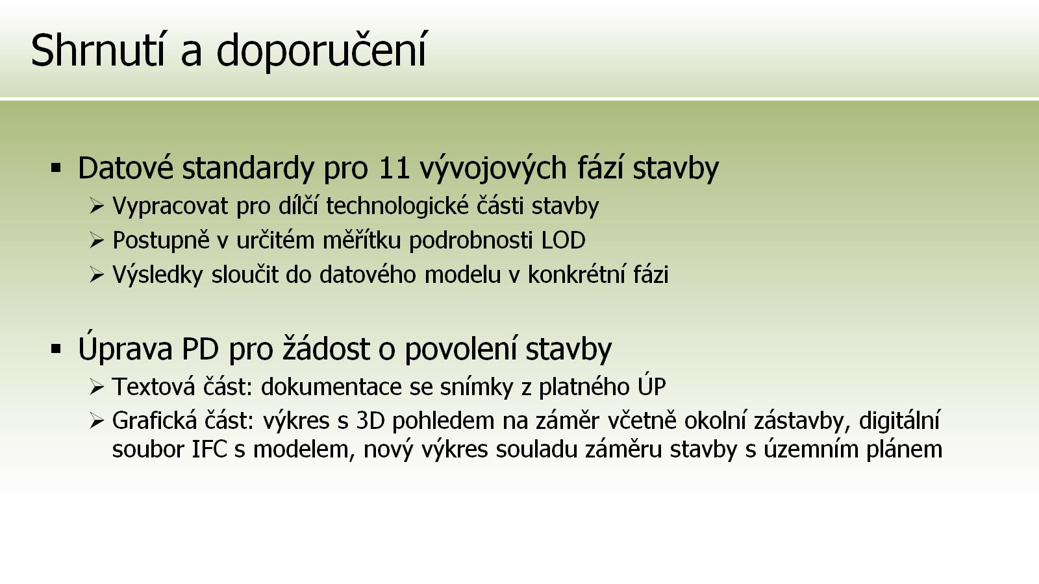
Shrnutí a doporučení

Slide 8
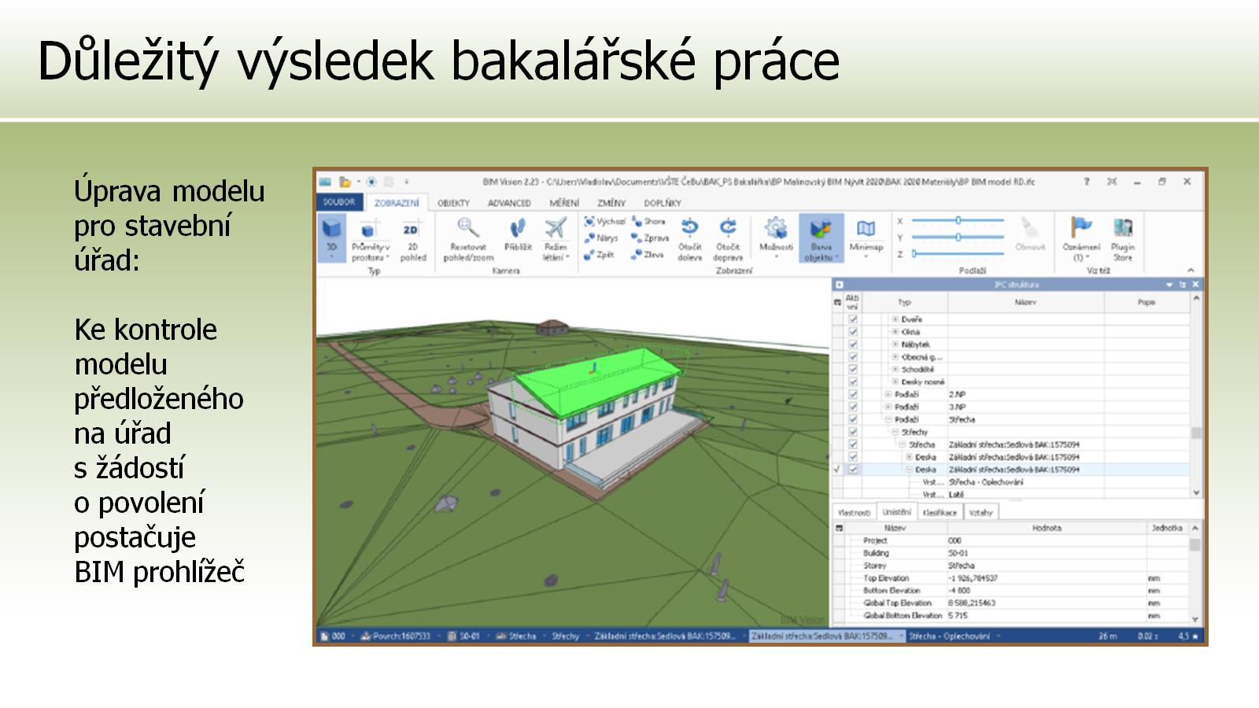
Důležitý výsledek bakalářské práce

Slide 9
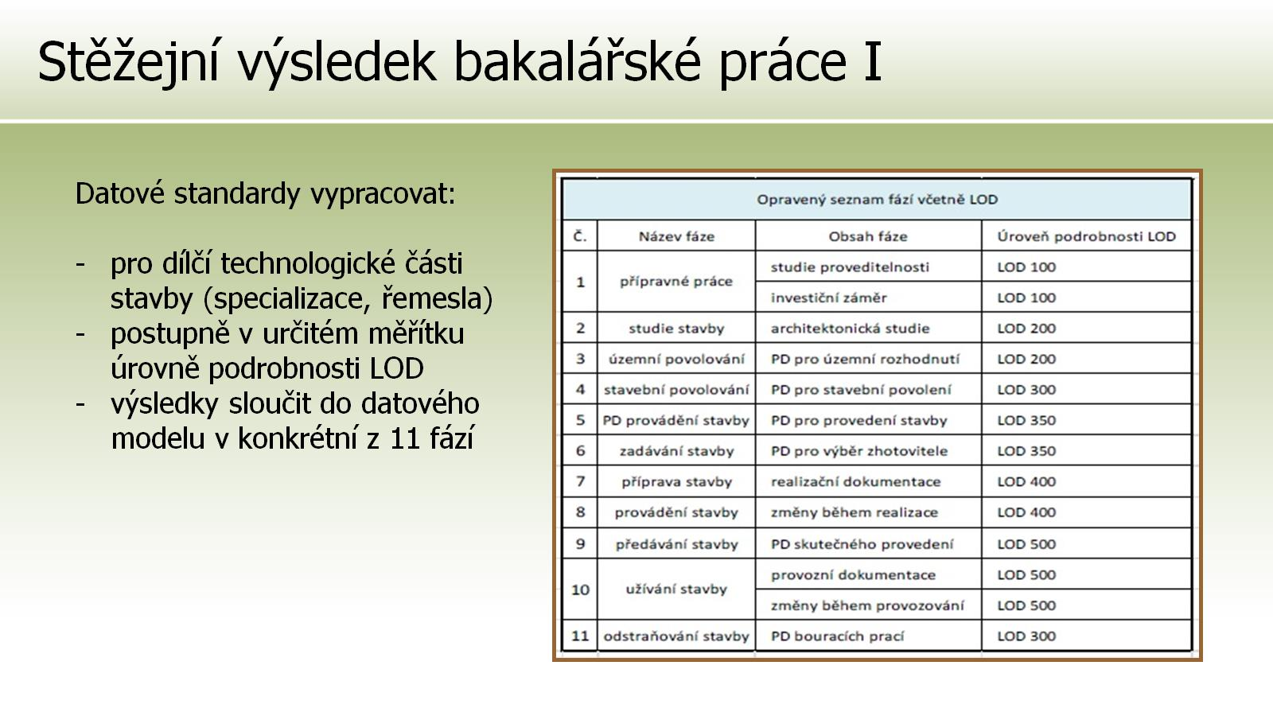
Stěžejní výsledek bakalářské práce I

Slide 10
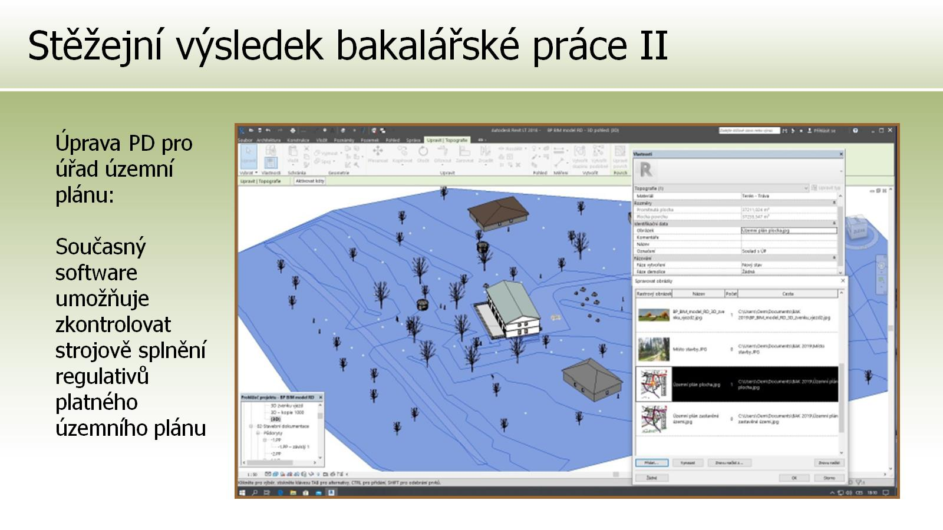
Stěžejní výsledek bakalářské práce II

Slide 11
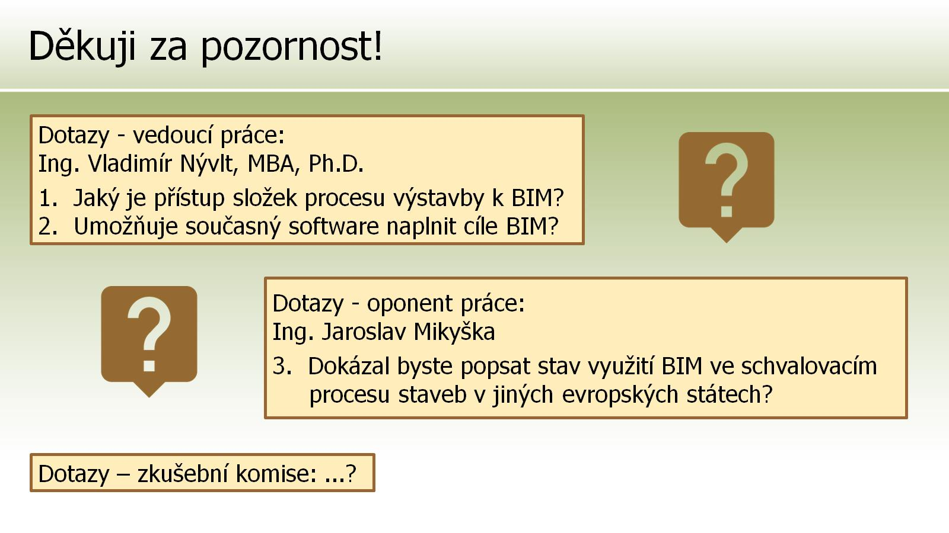
Děkuji za pozornost!

